Slide 1
Игра умники и умницы
Воспитатель: Лапушкина.О.А

Slide 2
Правила игры
Дети делятся на две команды.
У каждой команды есть коробочка с цифрами от 1-6 для выбора задания.
По шесть заданий для каждой команды.
За каждое выполнение задание дети получают звезды (большая звезда- полное правильное выполнение, средняя звезда- с одной ошибкой, маленькая звезда-не выполнение задания.)
В конце игры подведение итога.

Slide 3
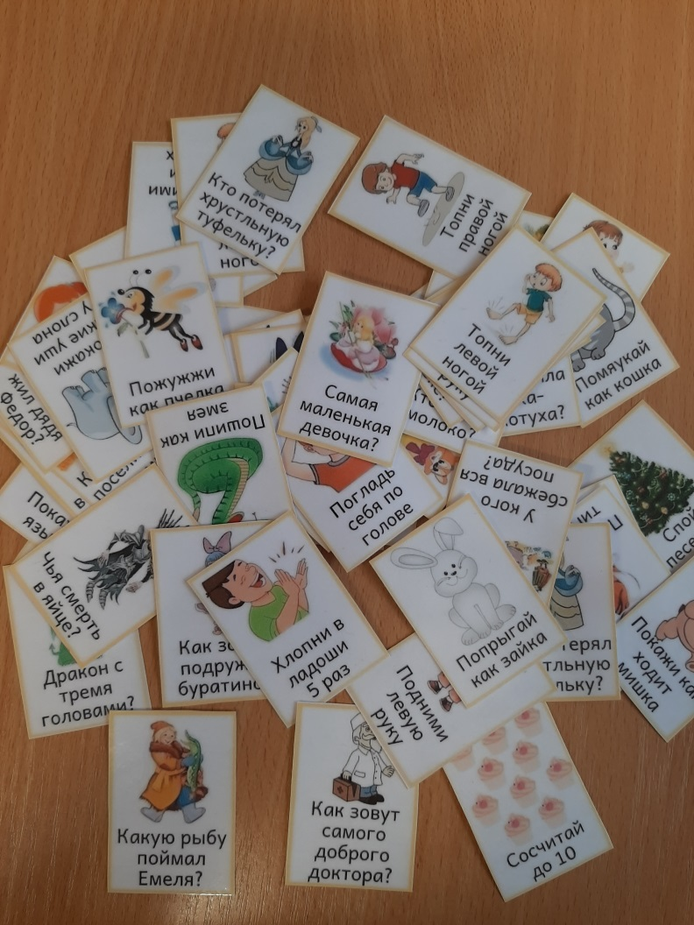
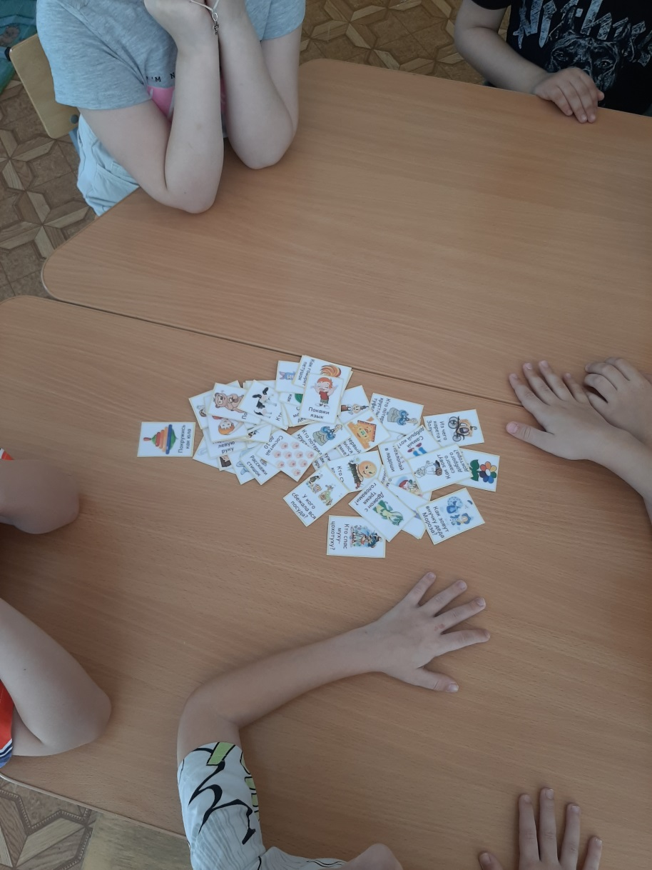
Задание №1 «я знаю всё»

Slide 4
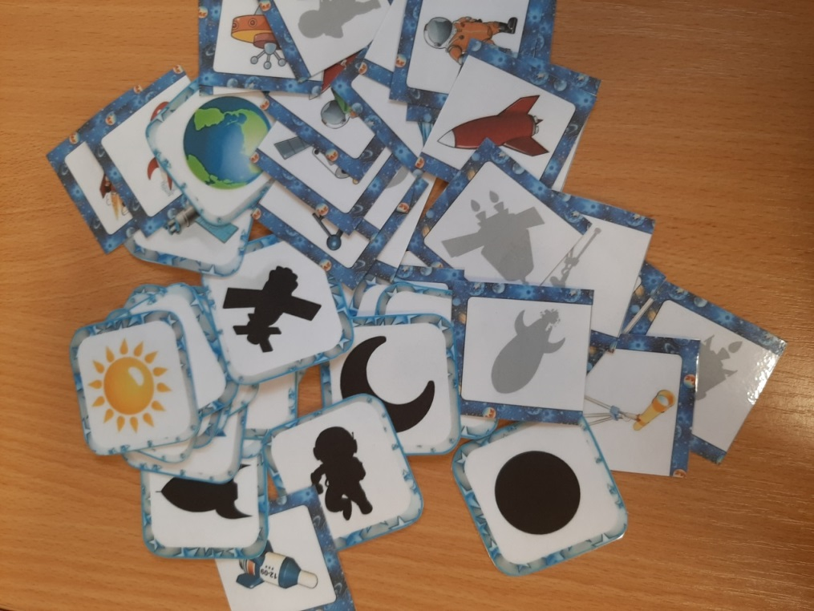
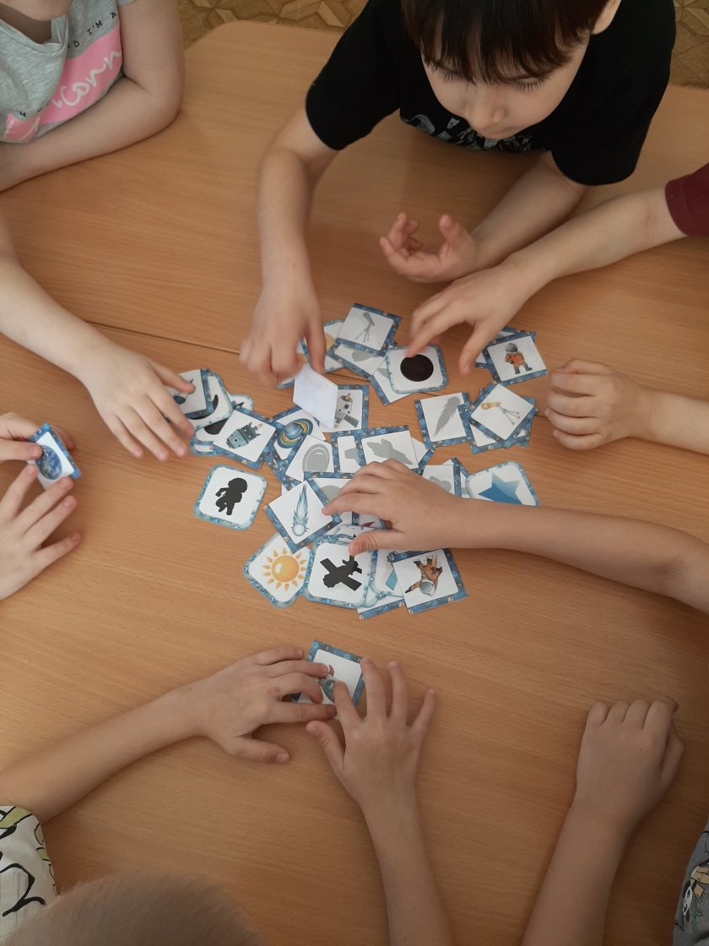
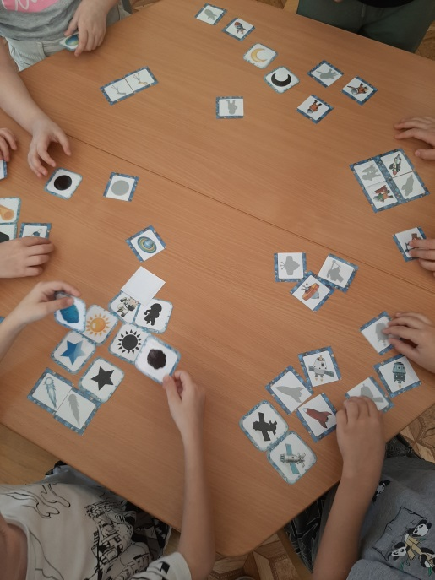
Задание №2 «подбери силуэту нужную картинку.»

Slide 5
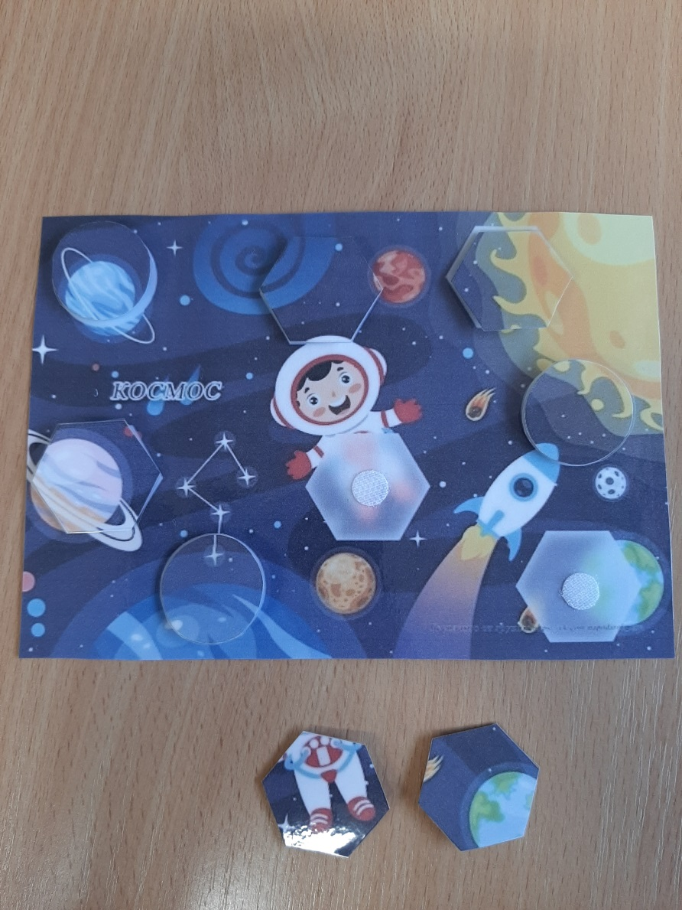
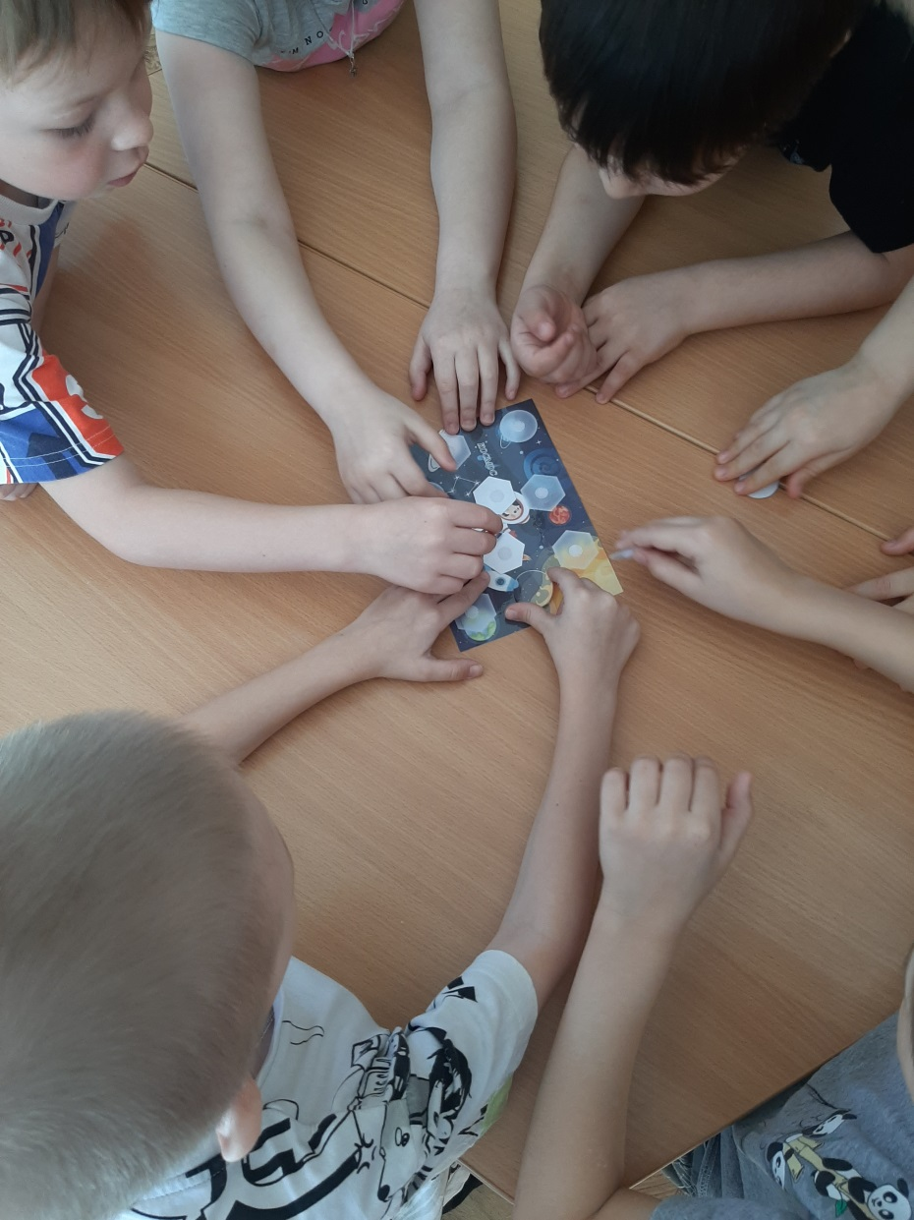
Задание №3 « подбери заплатку.»

Slide 6
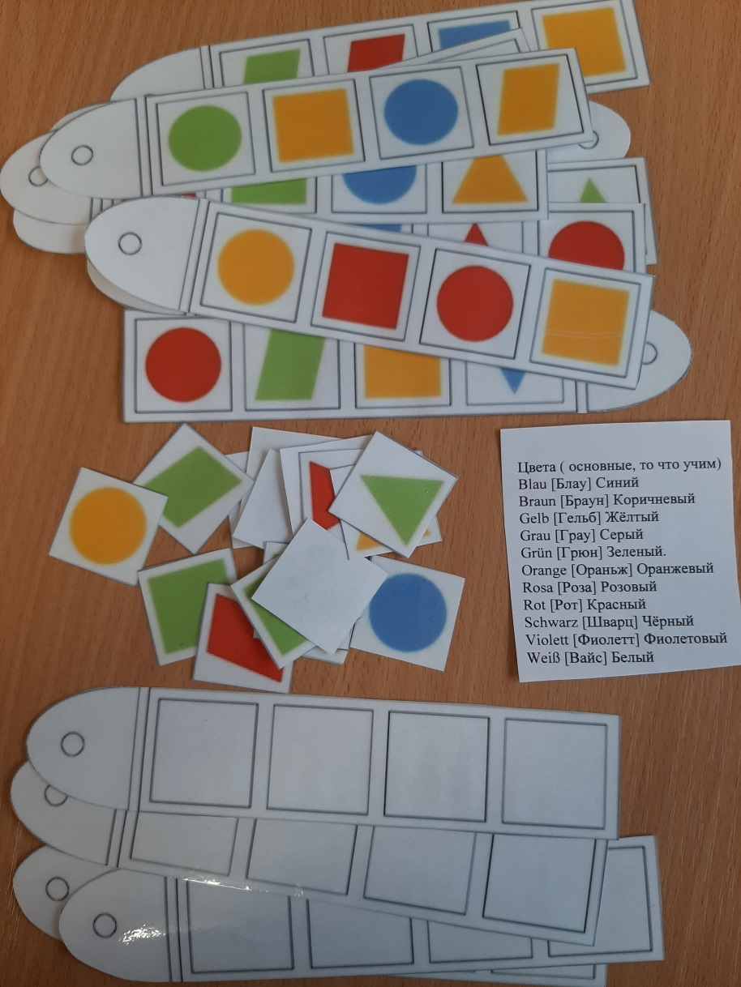
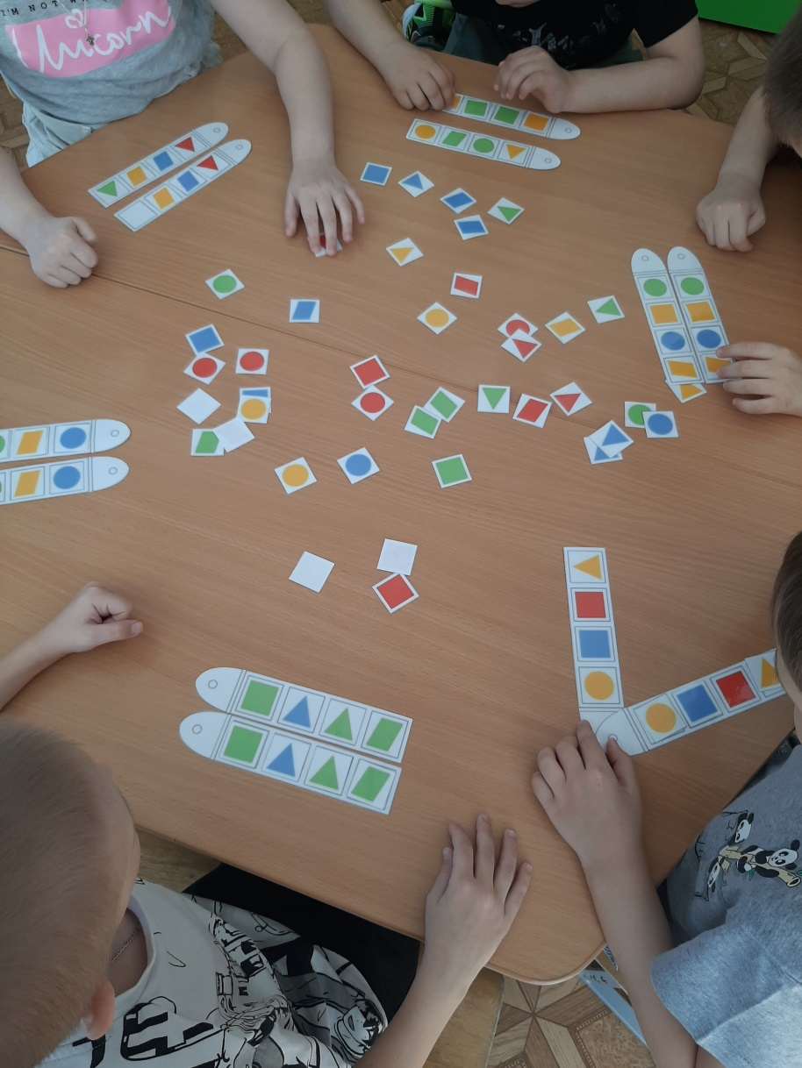
Задание №4 «разложи по образцу.»

Slide 7
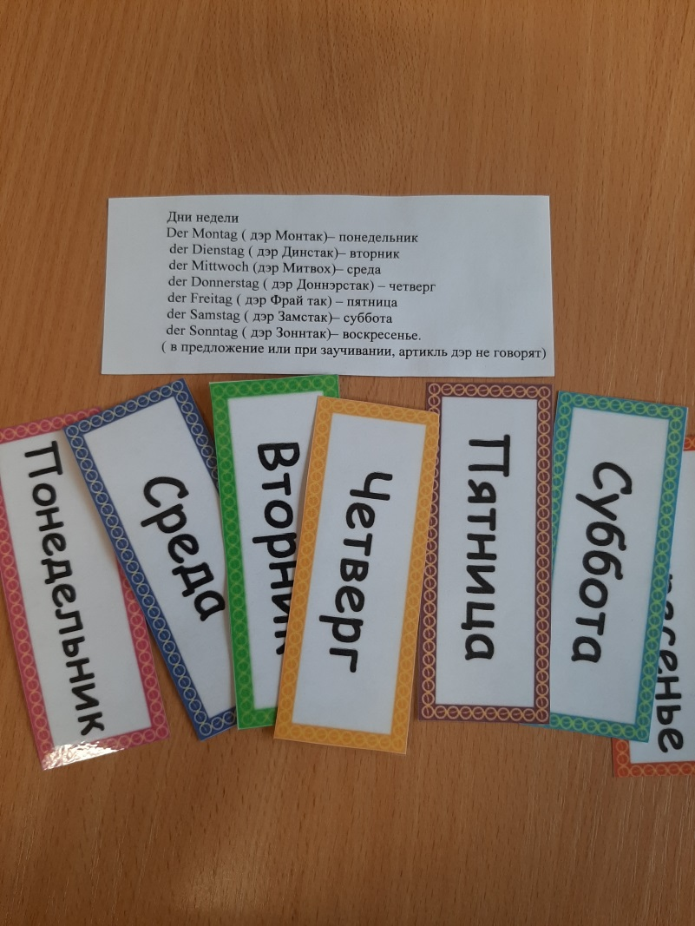
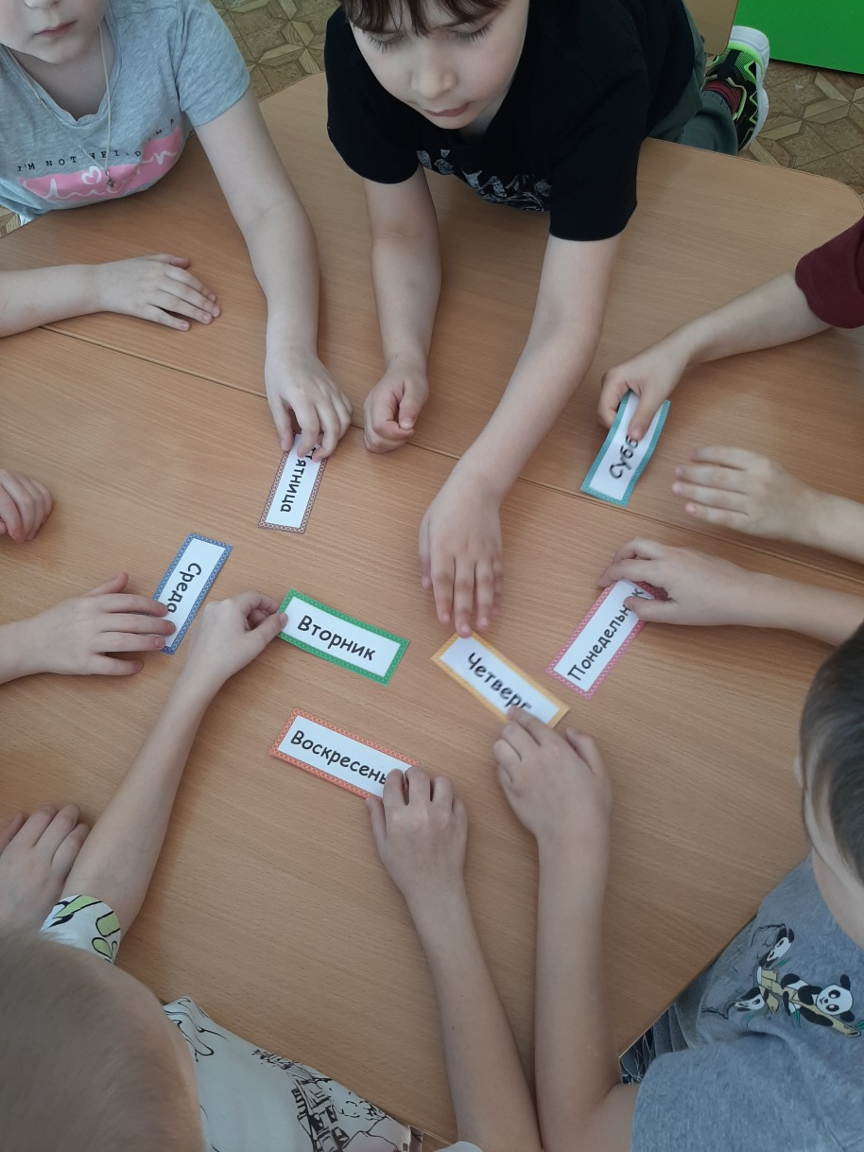
Задание №5 «назови день недели.»

Slide 8
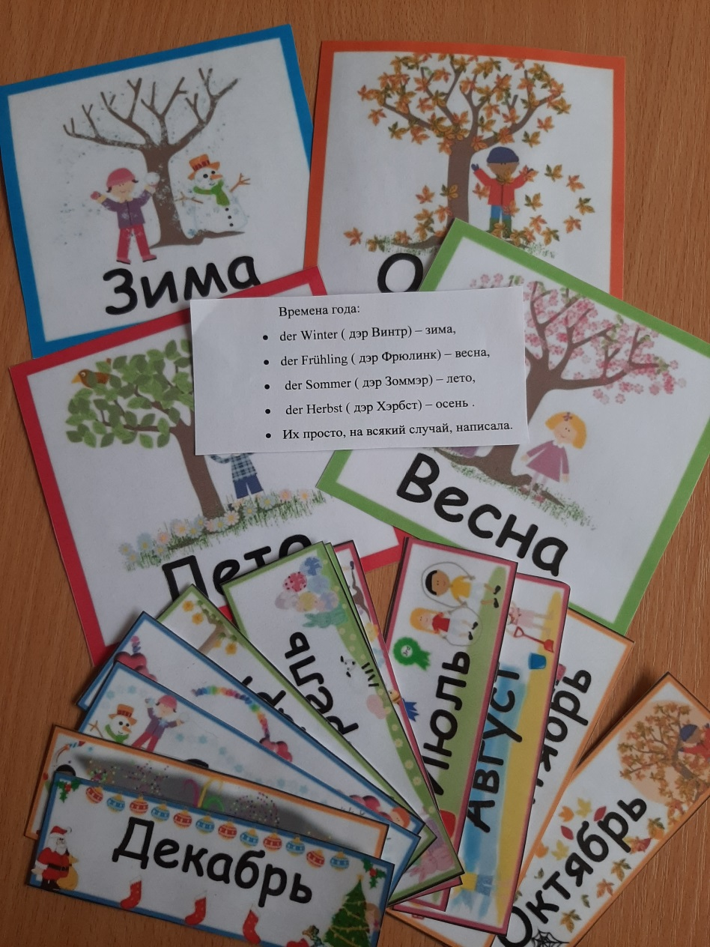
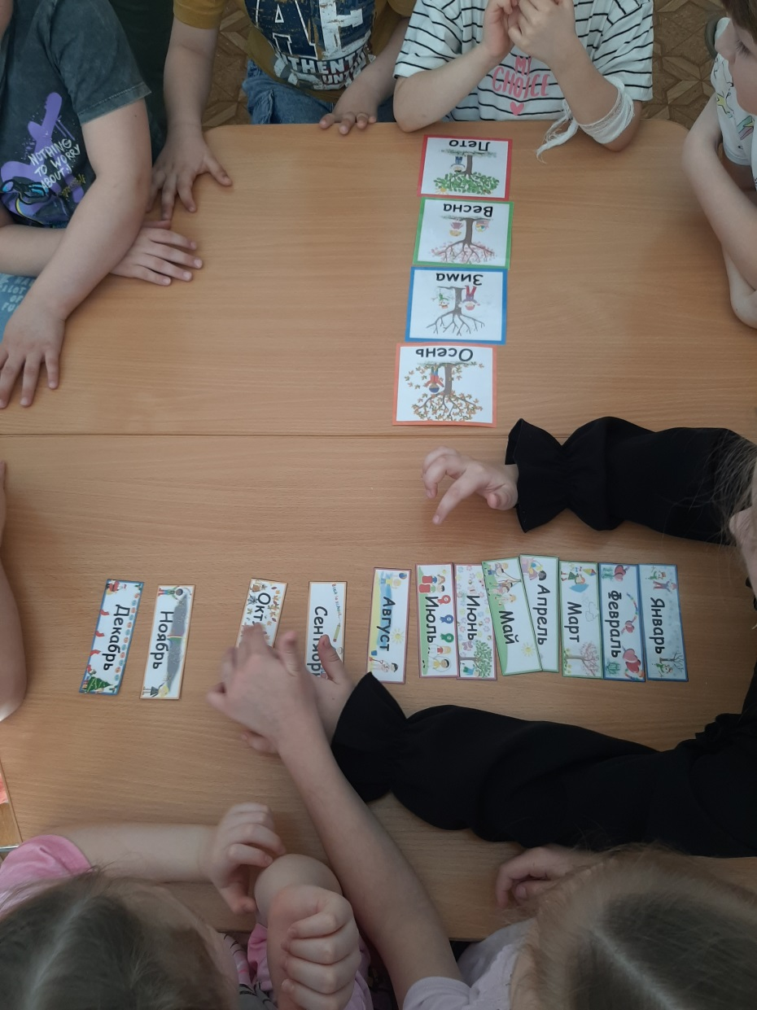
Задание№6 «времена года.»

Slide 9
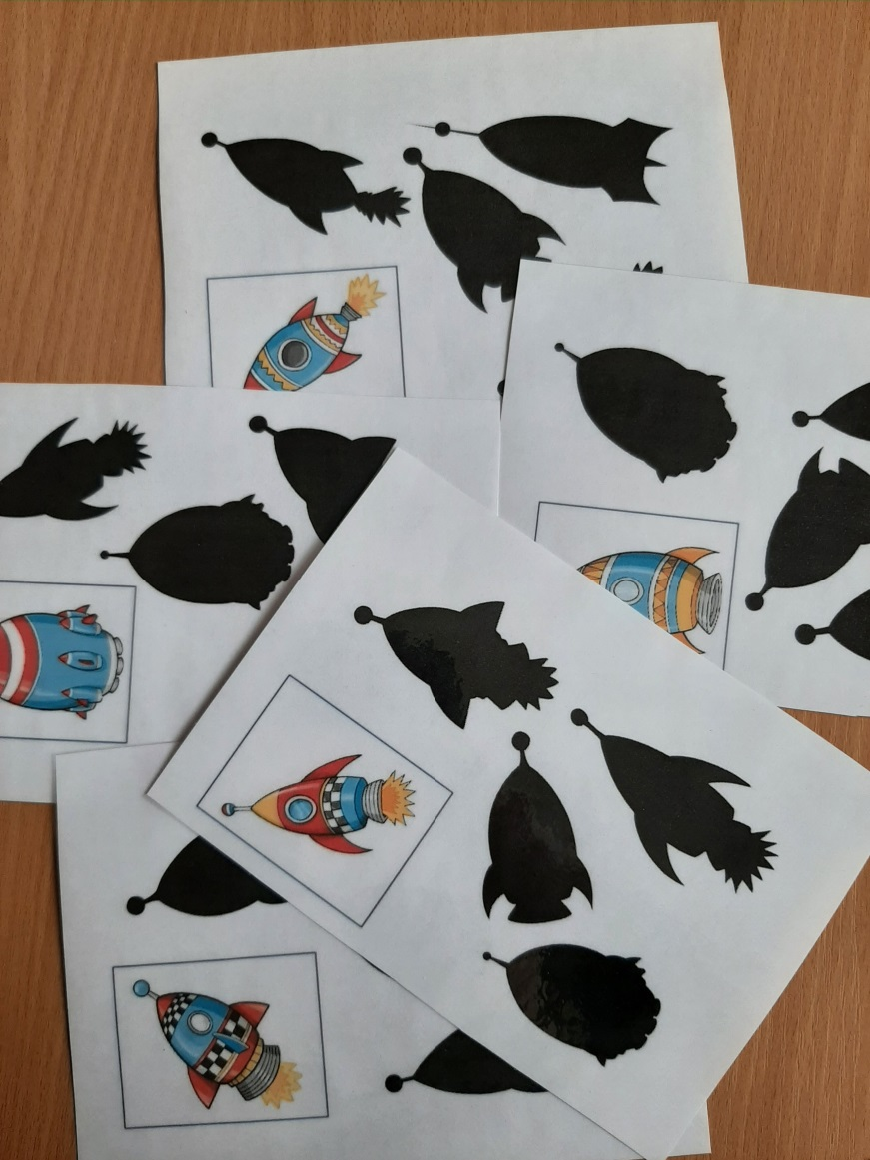
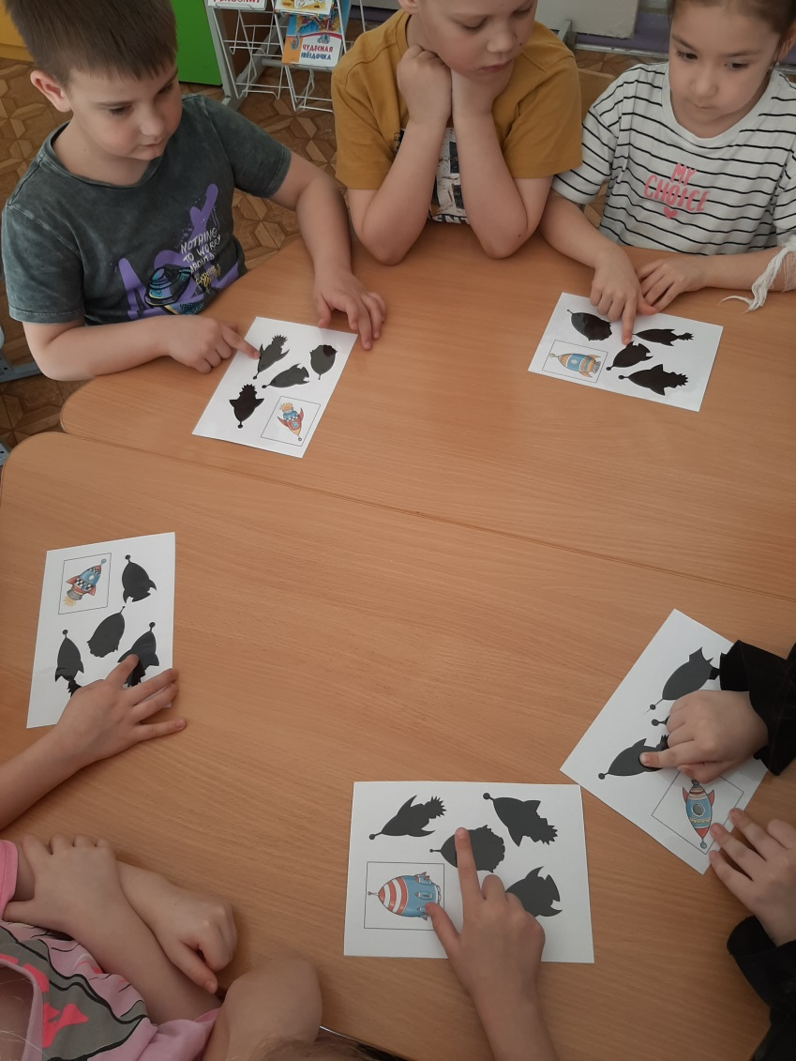
Задание№7 «найди тень»

Slide 10
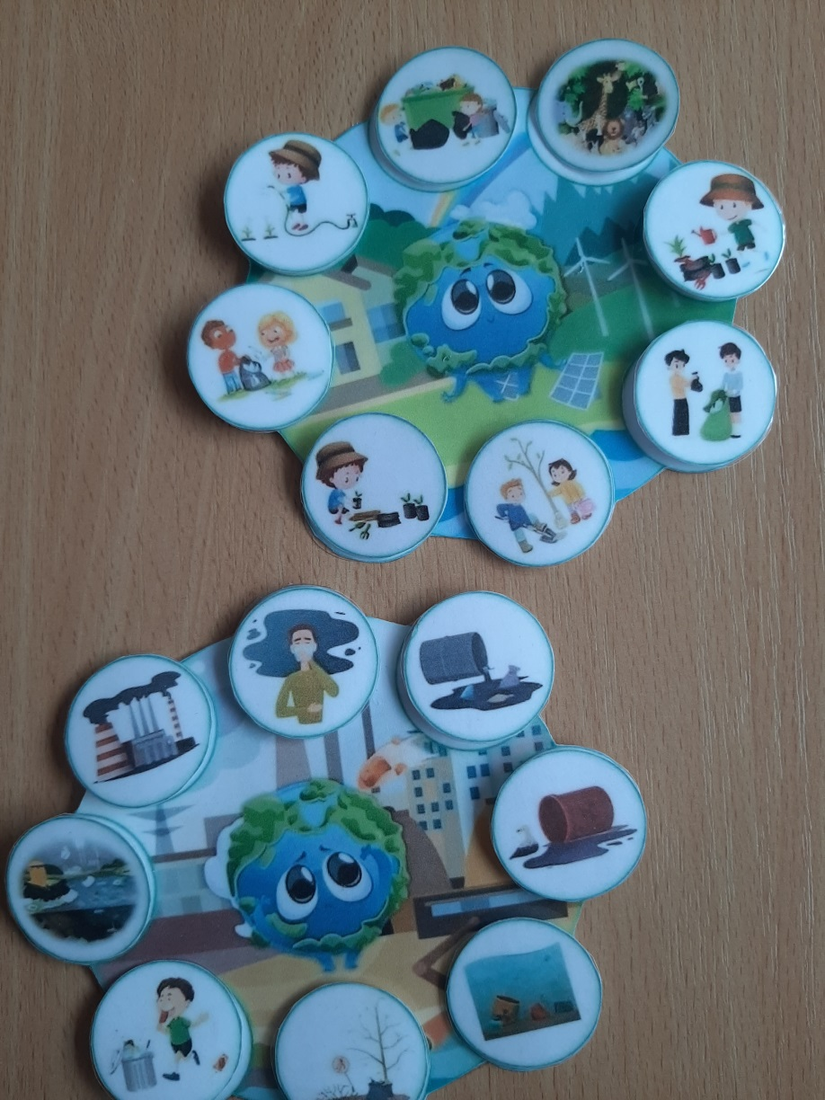
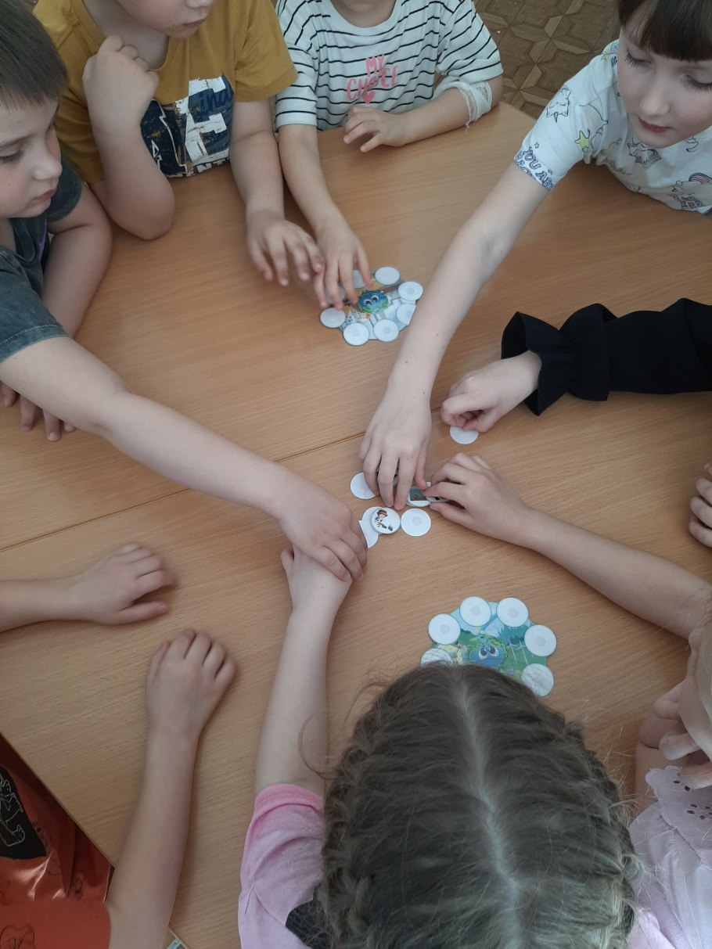
Задание №8 «что для планеты хорошо, а что плохо.»

Slide 11
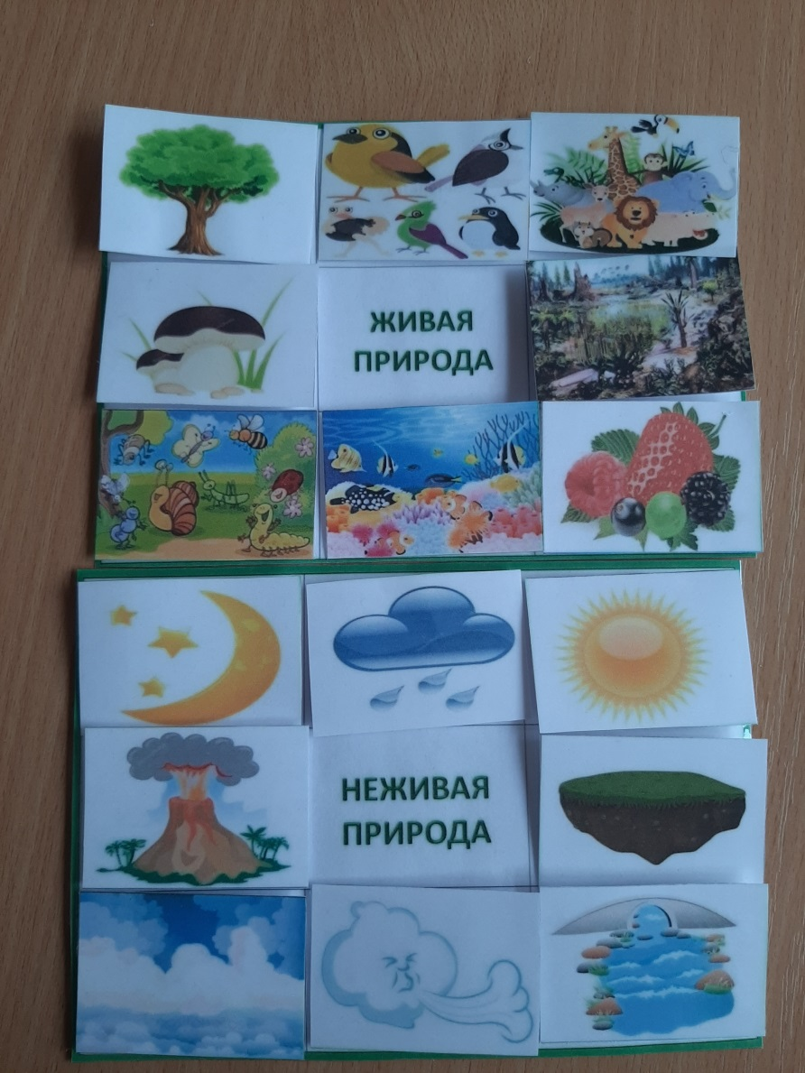
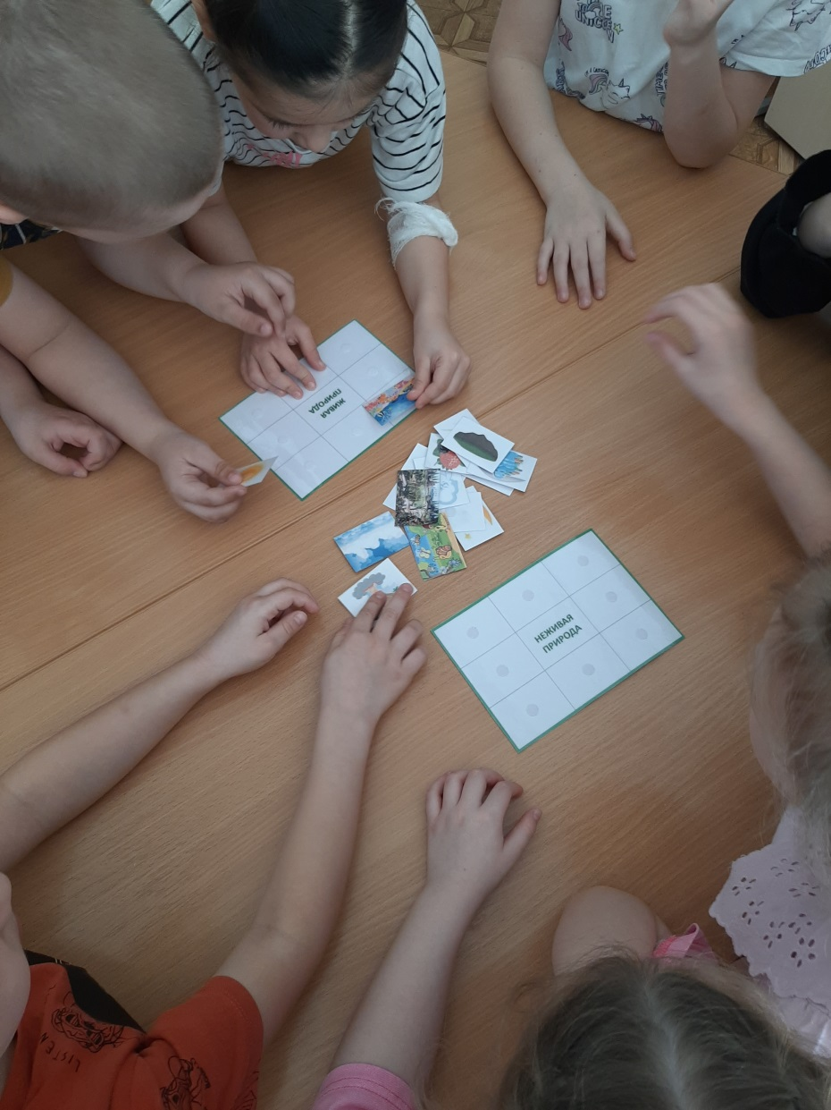
Задание №9 «живая и неживая природа.»

Slide 12
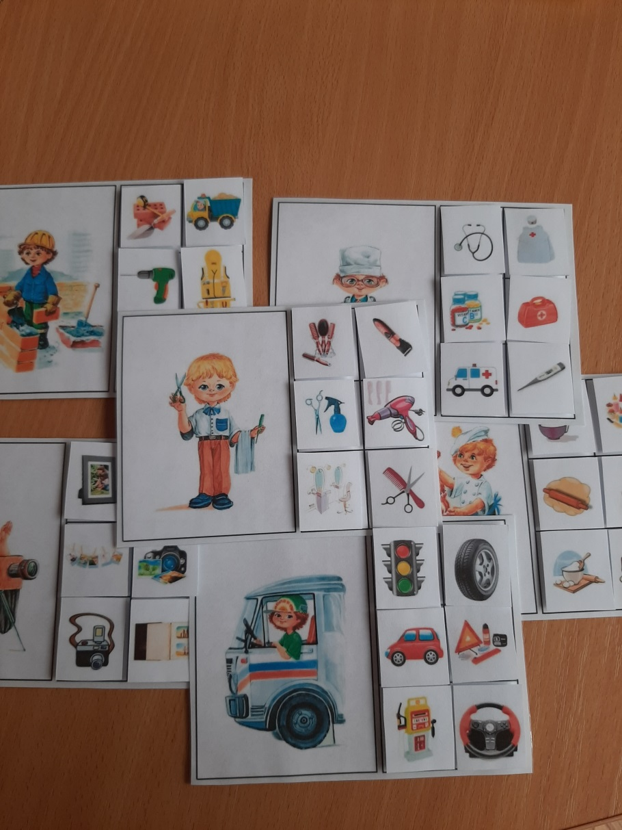
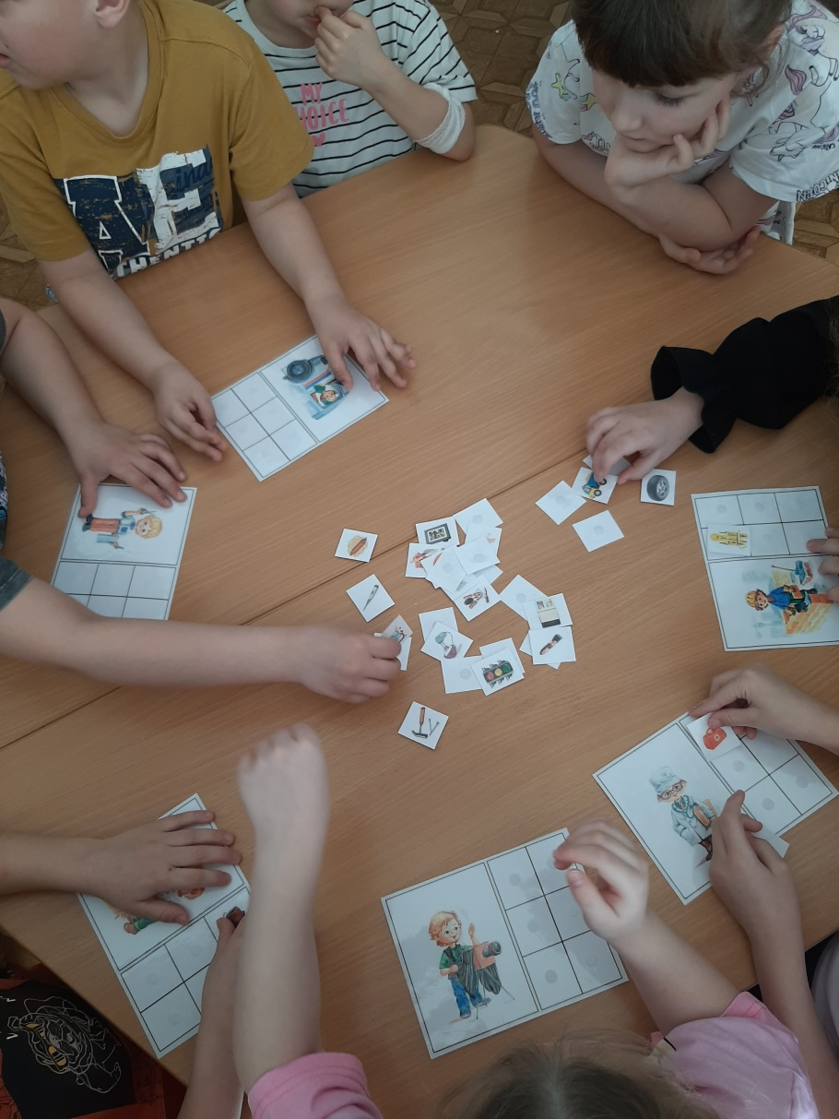
Задание №10 «кому что надо Профессии.»

Slide 13
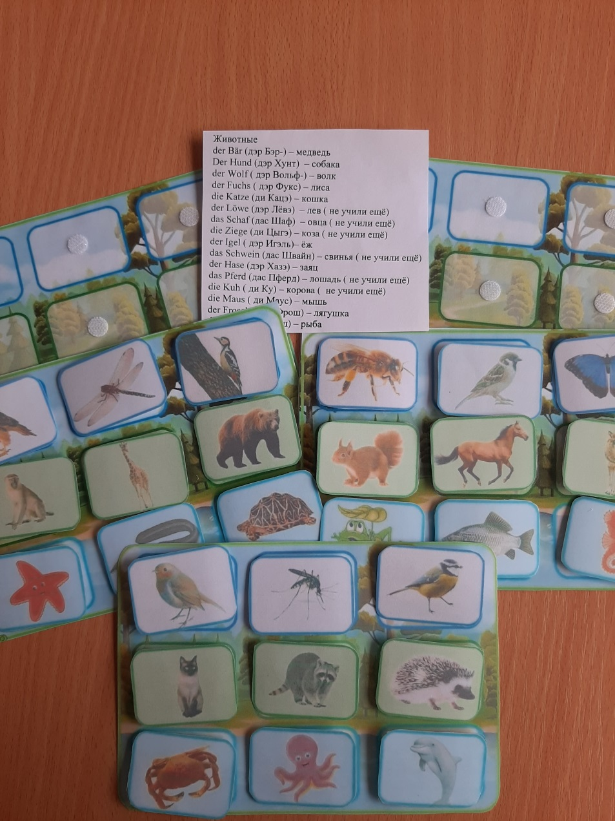
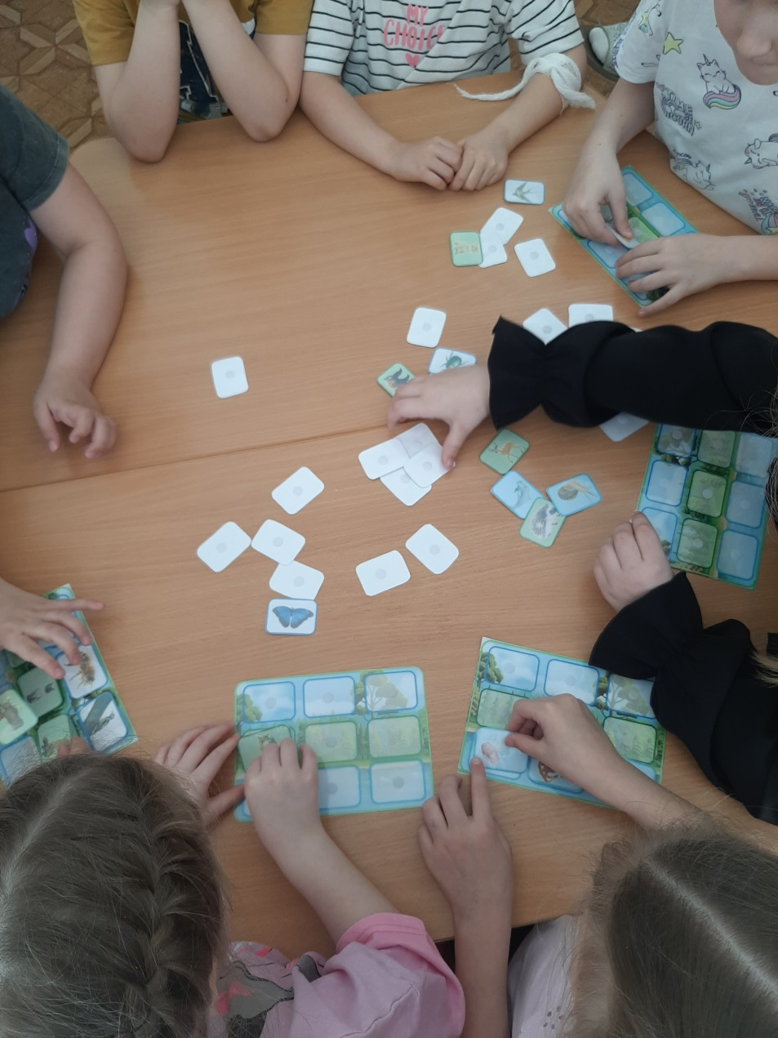
Задание №11 «разложи картинки кто где живёт.»

Slide 14
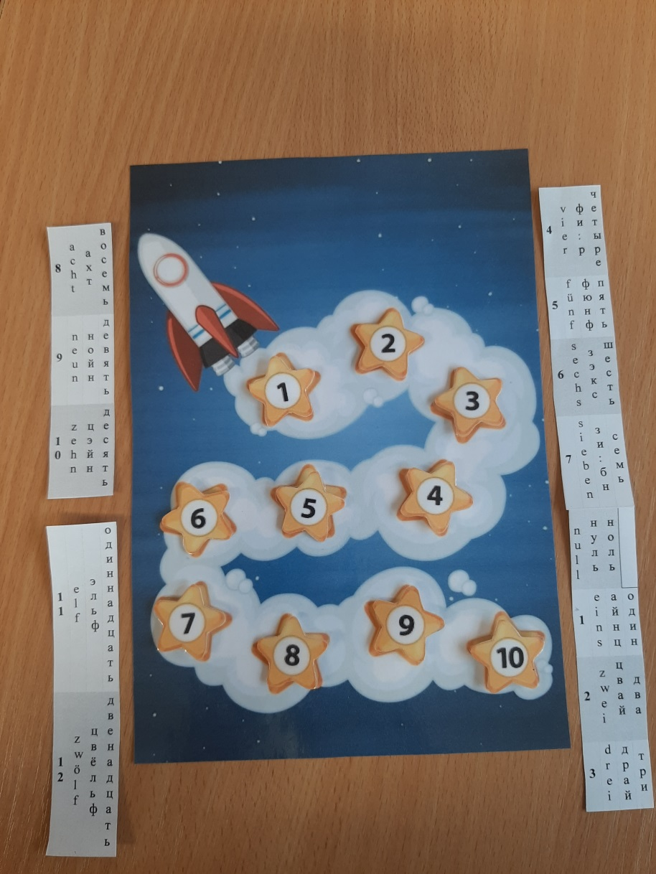
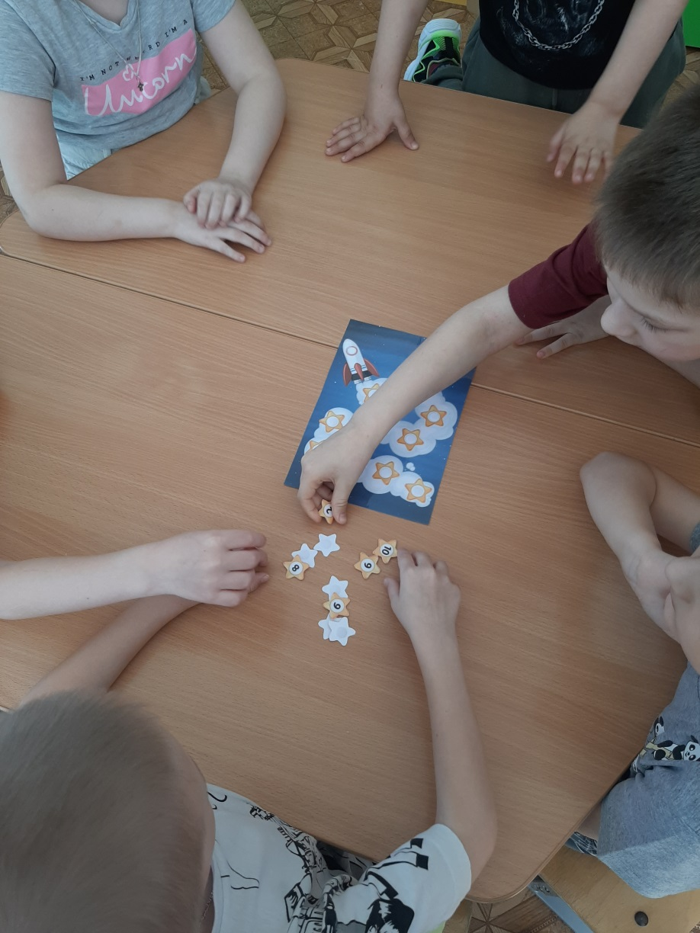
Задание№12 «расставь цифры на свои места.»

Slide 15
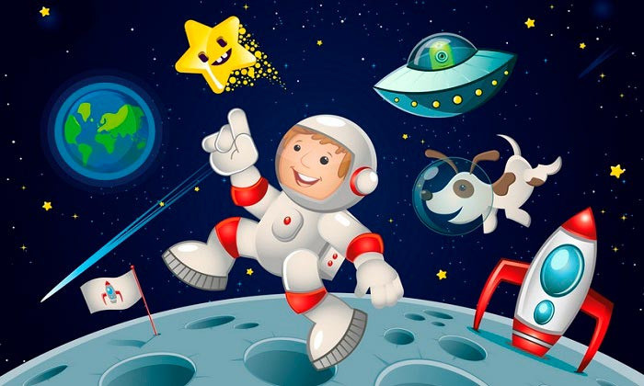
Спасибо за внимание

